Slide 1
Exemples de tests évaluatifs crées sur Moodle
Question à Choix multiples
Question à Choix multiples avec réponse unique
Question Vrai/Faux

Slide 2
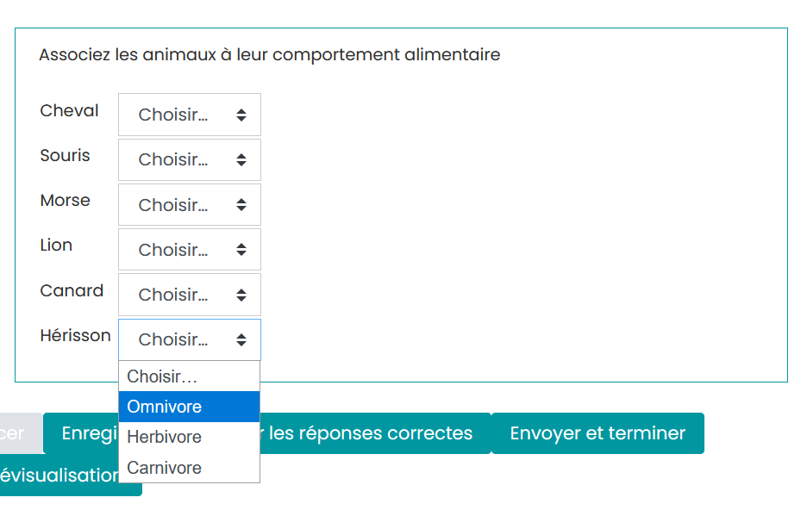
Autres exemples
Question d’appariement :
Exemple: il faut choisir pour chaque item la bonne proposition parmi les 3 propositions données
Identification des mots manquants :
Exemple : il faut identifier pour chaque item la bonne réponse parmi une liste proposée
(Dans chaque liste, les propositions peuvent être différentes )

